Slide 1
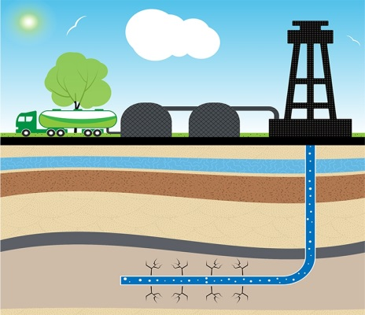
РЕГИСТРАЦИЯ ЗЕМЛЕТРЯСЕНИЙ В 2013 И 2021 ГОДАХ В РАЙОНЕ ПРОВЕДЕНИЯ ГИДРОРАЗРЫВОВ ПЛАСТА В ХАНТЫ-МАНСИЙСКОЙ НЕФТЕГАЗОНОСНОЙ ПРОВИНЦИИ
VI Международная конференция «Триггерные эффекты в геосистемах» , Москва, 21-24 июня
И.П. Габсатарова,
Федеральный исследовательский центр «Единая геофизическая служба РАН»

Slide 2
21 февраля 2020 г. в 20^{h}58^{m} с M=3.5 в 30 км к северо-востоку от г. Ханты-Мансийска, было зарегистрировано сейсмическое событие.
Известно, что близко к этому очагу 22.03.2013 г. было зарегистрировано землетрясение сопоста-вимой магнитуды.
Предполагается, что рассматриваемые землет-рясения, произошедшие на территории Приобского месторождения, имеют индуциро-ванную природу.
Они произошли через 7 и 14 лет после первого мощного ГРП (2006) на этом месторождении.
Возможности сети в этом районе не позволяют регистрировать более слабую сейсмичность.

Slide 3
Приобское нефтяное месторождение
Приобское (Priobskoye) НМ - это крупнейшее нефтяное месторождение, расположенное в Ханты-Мансийском автономном округе Тюменской области, в 65 км от г Ханты-Мансийска и в 200 км от г Нефтеюганска..
НМ открыто в 1982 г.
Месторождение удаленное, труднодоступное.
80% находится в пойме реки Обь, разделено рекой на 2 части и затопляется в паводковый период.
Освоение левого берега началось в 1988 г, правого - в 1999 г.
В 1985 г была заложена 1^{я} разведочная скважина. В 1988 г на его левом берегу началась эксплуатационная добыча фонтанным способом со скважины №181-Р с дебитом 37 т/сутки.
На начало 2006 г на месторождении было учтено 954 добывающих и 376 нагнетательных скважин.
Геологические запасы оцениваются в 5 млрд т нефти.
Доказанные и извлекаемые запасы оцениваются в 2,4 млрд т.
Месторождение относится к Западно-Сибирской нефтегазоносной провинции.
Для повышения уровня добычи нефти в этом районе, начиная с 2006 г. проводятся мощные ГРП (гидроразрыв пласта).
Колупаев Д. Ю. и др. Массовое проведение гидроразрыва пласта-ключевая технология разработки южной части Приобского месторождения //PROНЕФТЬ. Профессионально о нефти. – 2019. – №. 1. – С. 39-45.

Slide 4
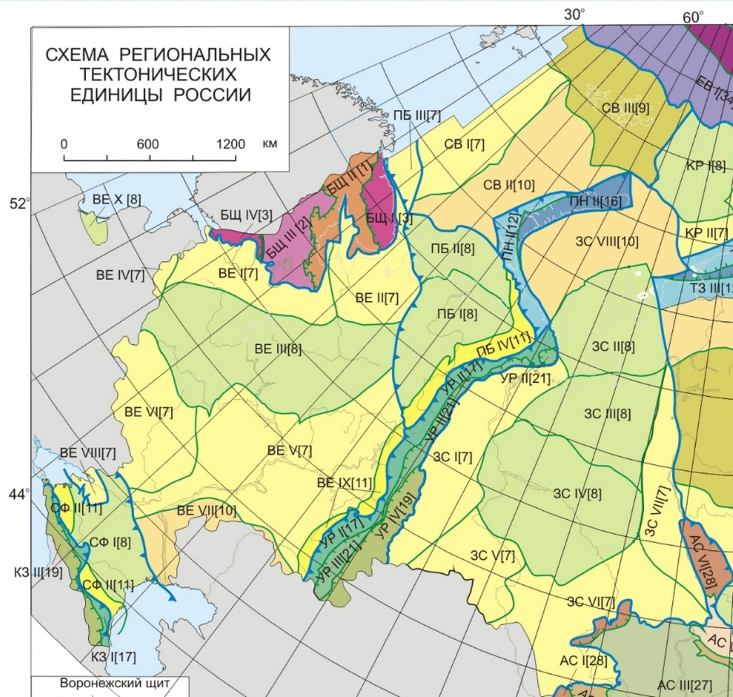
Рав­нин­ная часть Ханты-Мансийской автономной области – Югра рас­по­ло­же­на в гра­ни­цах За­пад­но-Си­бир­ской плат­фор­мы (пли­ты) и при­уро­че­на к цен­траль­но-юж­но­му сег­мен­ту Внутренней тек­то­нической об­лас­ти.
На эро­зи­он­ной по­верх­но­сти ге­те­ро­ген­но­го па­лео­зой­ско­го фун­да­мен­та гер­цин­ской кон­со­ли­да­ции за­ле­га­ет про­ме­жу­точ­ный ком­плекс или не­по­сред­ст­вен­но ме­зо­зой­ско-кай­но­зой­ский оса­доч­ный че­хол (гл. обр. тер­ри­ген­ные, от­час­ти уг­ле­нос­ные, и крем­ни­стые от­ло­же­ния триа­со­во­го, юр­ско­го, ме­ло­во­го, па­лео­ге­но­во­го, нео­ге­но­во­го и чет­вер­тич­но­го воз­рас­та).
В струк­ту­ре чех­ла обо­соб­ля­ет­ся Об­ская ме­га­си­нек­ли­за, в пре­де­лах ко­то­рой вы­де­ля­ют­ся: Ман­сий­ская, Сред­не­ир­тыш­ская, Чу­лым­ская не­глу­бо­кие си­нек­ли­зы; Хан­тей­ская и Кеть-Вах­ская ан­тек­ли­зы.
В не­драх Об­ской ме­га­си­не­кли­зы сфор­ми­ро­вал­ся неф­те­га­зо­нос­ный суб­бас­сейн (часть За­пад­но-Си­бир­ско­го неф­те­га­зо­нос­но­го бас­сей­на), в ко­то­ром со­сре­до­то­чен основной ре­сурс­ный по­тен­ци­ал неф­ти РФ (в центральной час­ти суб­бас­сей­на – Сред­не­об­ская неф­те­га­зо­нос­ная об­ласть – пер­спек­тив­ны юр­ские и ме­ло­вые от­ло­же­ния, по пе­ри­фе­рии – толь­ко юр­ские).
ЗС IV - Обская мегасинеклиза
Гусев, Г. С., Межеловский, Н. В., Гущин, А. В., Клипко, В. А., Корсаков, А. К., Межеловский, И. Н., ... & Сироткина, О. Н. (2016). Тектонический кодекс России.

Slide 5
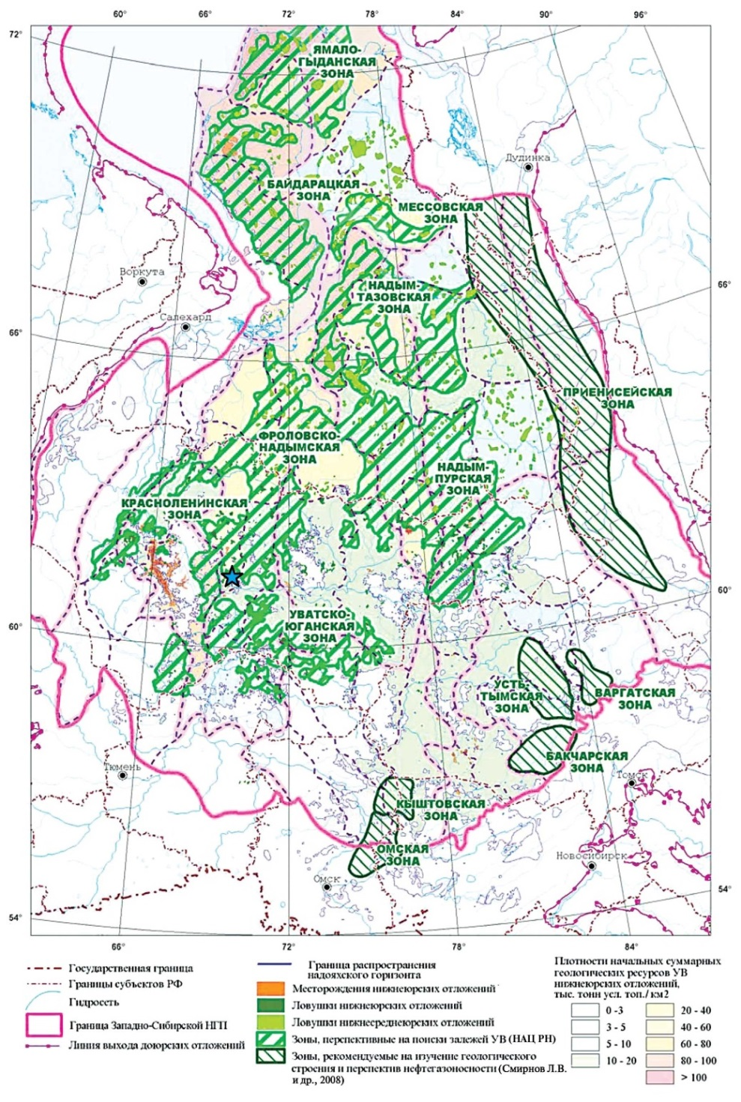
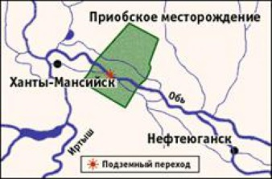
Приобское НМ – сложное, но перспективное нефтяное месторождение в ХМАО
Новые технологии и грамотная политика «Юганскнефтегаза» улучшили состояние Приобского нефтяного месторождения, геологические запасы которого находятся на уровне 5 млрд тонн нефти.
Приобское НМ является гигантским месторождением по добыче нефти на территории России.
Это труднодоступное и удалённое месторождение находится в 70 км от города Ханты-Мансийска и на расстояние 200 километров от города Нефтеюганска.
Оно включено в Западно-Сибирскую нефтегазоносную провинцию. Порядка 80% Приобского НМ размещается непосредственно в пойме реки Обь и поделено водой на две части. Особенностью Приобского является затопление месторождения в периоды паводков.
Вестник недропользователя ХМАО, №29, 2018
Выделение и характеристика перспективных объектов нижней и средней юры на территории Западной Сибири
В.А. Волков, А.Г. Мухер, Л.В. Смирнов, Н.В. Судат, Л.Г. Судат, В.М.Южакова (АУ «НАЦ РН им. В.И. Шпильмана»)
Карта перспектив нефтегазоносности нижнеюрского нефтегазоносного комплекса (НГК)

Slide 6
Основные геолого-физические характеристики месторождения
Отличительной чертой Приобского месторождения является осложнённое геологическое строение, характеризующееся многопластовостью и низкой степенью продуктивности. Коллекторы основных продуктивных пластов отличаются невысокой проницаемостью, незначительной песчанистостью, высоким уровнем глинистости и высокой расчленённостью. Эти факторы предполагают в процессе разработки применение технологий ГРП.
Расположение залежей не глубже 2,6 км. Показатели плотности нефти равны 0,86–0,87 тонн на м³. Количество парафинов умеренно и не превышает 2,6 %, количество серы составляет порядка 1,35 %.
Для повышения уровня добычи нефти в этом районе, начиная с 2006 г. проводятся мощные ГРП (гидроразрыв пласта).
Колупаев Д. Ю. и др. Массовое проведение гидроразрыва пласта-ключевая технология разработки южной части Приобского месторождения //PROНЕФТЬ. Профессионально о нефти. – 2019. – №. 1. – С. 39-45.

Slide 7
Динамика числа ГРП и МГРП на ЮЛТ Приобского месторождения
Колупаев Д. Ю. и др. Массовое проведение гидроразрыва пласта-ключевая технология разработки южной части Приобского месторождения //PROНЕФТЬ. Профессионально о нефти. – 2019. – №. 1. – С. 39-45.
ГРП – гидроразрыв пласта; ГС -горизонтальные скважины; МГРП - многостадийные ГРП; ЮЛТ – Южная лицензионная территория

Slide 8
ТАСС
НЬЮ-ЙОРК, 19 июня 2015. /Корр. ТАСС Сергей Хаботин/. Добыча сланцевых нефти и газа методом гидравлического разрыва пласта (фрекинга) действительно вызывает колебания почвы и не просто легкую ее вибрацию, а и крупные землетрясения, имевшие место в центральных штатах США.
К такому выводу пришла группа исследователей из Колорадского университета и Геологической службы США.
Они проанализировали колебания почвы магнитудой от 4,7 до 5,6 в штатах Оклахома, Колорадо, Техас и Арканзас за период с 2011 и 2012 год и установили наличие связи между этими землетрясениями и осуществляемой там добычей сланцевых нефти и газа в нагнетательных скважинах.
"Это первое исследование, проанализировавшее взаимосвязь между нагнетательными скважинами и землетрясениями в практически национальном масштабе, - заявил руководитель группы, эксперт геологического отдела Университета Мэтью Уэйнгартен. - Мы стали свидетелями огромного увеличения землетрясений, связанных с этими скважинами, особенно за период после 2009 года".

Slide 9
«Разработка месторождений всегда сопровождается техногенным сейсмическим шумом, микросейсмическими событиями, энергия возникающих сейсмических событий зависит от свойств пород коллектора и окружающего горного массива, их напряженного состояния, от степени дискретности среды и наличия в ней неоднородностей.
По различным данным насчитывается более 50 случаев, когда разработка месторождений углеводородов привела к ощутимому изменению сейсмического режима района работ.
Эти данные обобщены в некую зависимость времени появления сейсмичности от времени начала разработки и от времени начала закачки жидкости до появления сейсмичности и до возникновения максимального землетрясения. Оказалось, что со времени начала закачки жидкости при высоком давлении, проходит примерно 5–10 лет до начала появления заметной сейсмичности и примерно 10–15 лет до максимального землетрясения» [Адушкин, Турунтаев, 2015].
Адушкин В. В., Турунтаев С. Б. Техногенная сейсмичность-индуцированная и триггерная. – 2015.

Slide 10
Friday, February 21, 2020 Nala Rogers, Staff Writer
25 февраля 2019 г. землетрясение потрясло деревню Гаошань в китайской провинции Сычуань, в результате чего 12 человек получили ранения и двое погибли. Новое исследование показывает, что землетрясение и два его форшока, вероятно, были вызваны гидравлическим разрывом пласта, также называемым фрекингом. Если это правда, то это будет первый случай в истории, когда землетрясение, вызванное гидроразрывом пласта, унесло жизни людей.
Землетрясение 25 февраля имело магнитуду всего 4.9, что традиционно не считается очень опасным. Но были разрушены старые и более уязвимые здания, потому что очаг находился близко к поверхности — согласно новому исследованию, всего около километра в глубину. Это мелко даже по стандартам гидроразрыва пласта, но землетрясения, вызванные гидроразрывом пласта, имеют тенденцию быть намного менее глубокими, чем естественные.

Slide 11
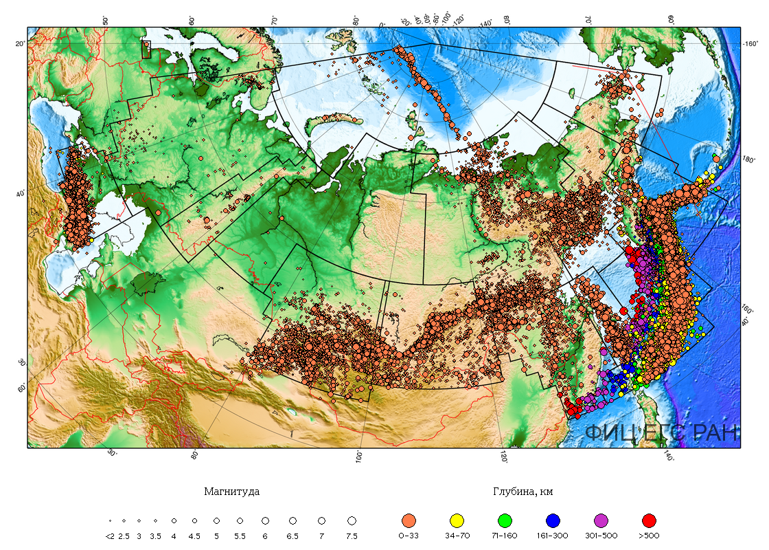
Район Приобского месторождения относится к асейсмичным территориям и поэтому здесь не развивается сеть сейсмических станций ФИЦ ЕГС РАН.
Землетрясения России 2003-2020 гг.
http://eqru.gsras.ru

Slide 12
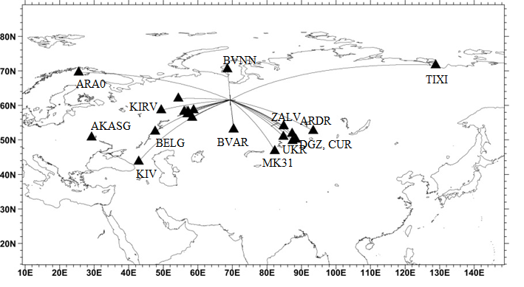
Землетрясения 2013 и 2021 годов в районе Приобского нефтяного месторождения были зарегистрированы сейсмическими станциями Уральского региона, многими станциями Алтае-Саянской сети, станциями ФИЦ ЕГС РАН на ВЕП и п-ове Ямал, станцией «Тикси» в Якутии, а также отдельными станциями Казахстанской сети ИГИ НЯЦ РК.
Это позволило получить хорошее окружение эпицентра и уточнить параметры гипоцентра, первоначально полученные по ограниченной сети MIRAS на Урале.

Slide 13
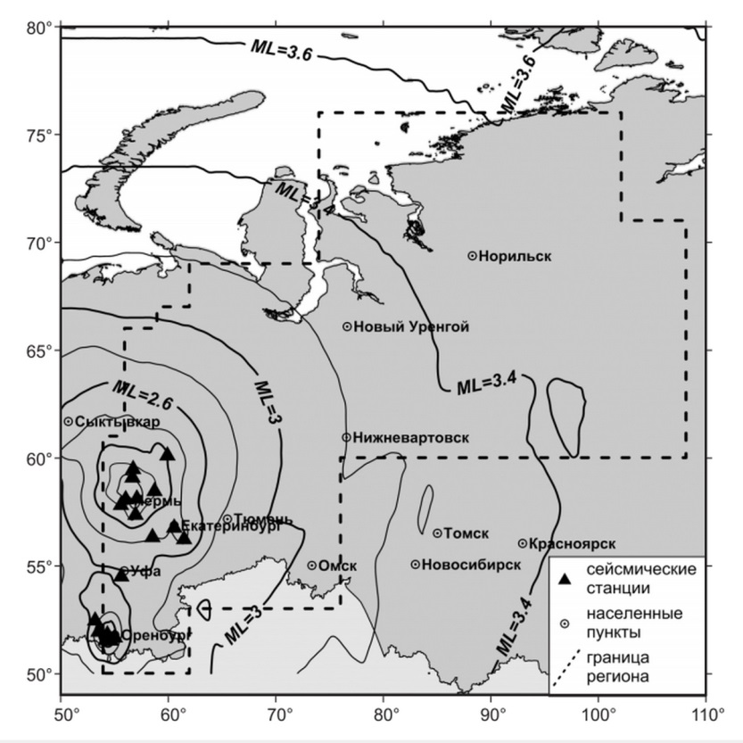
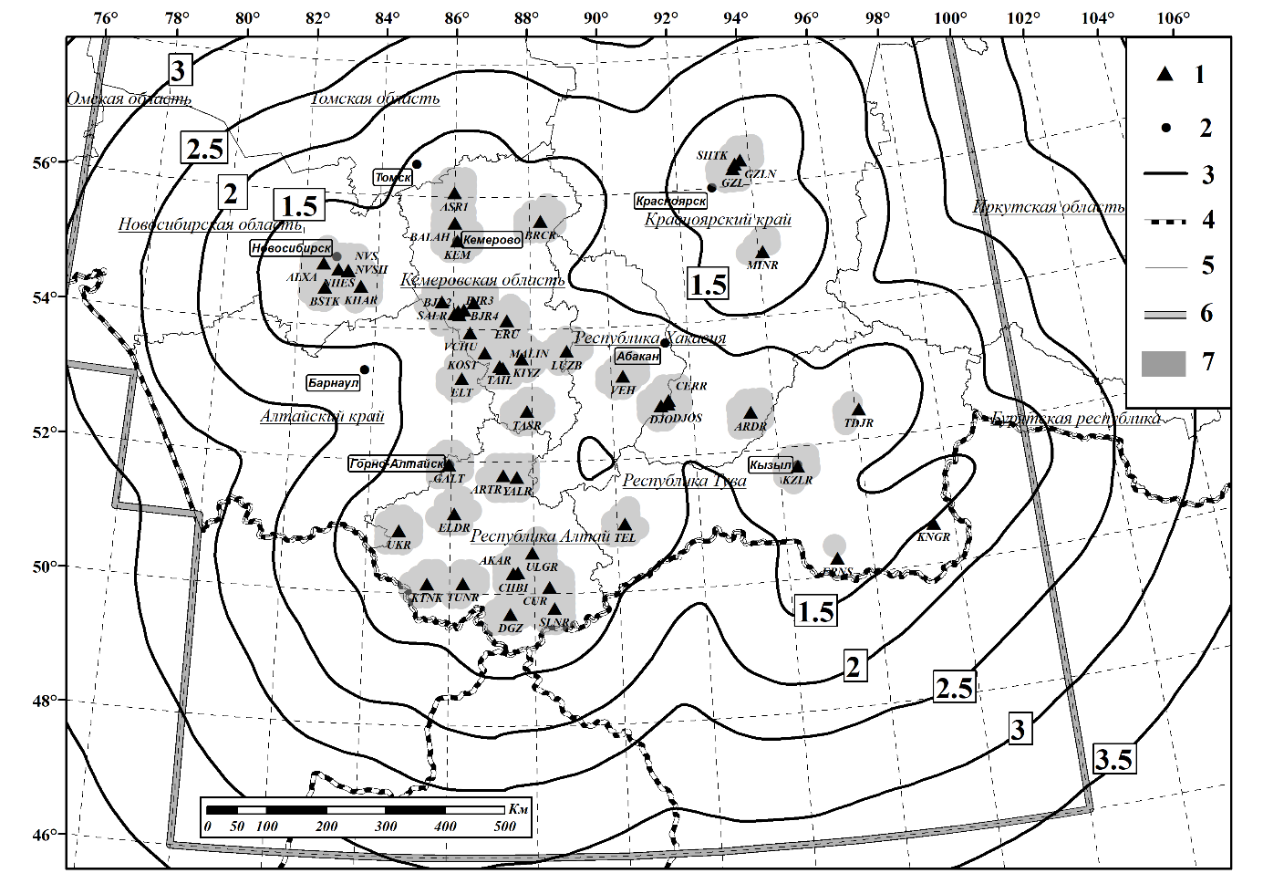
Сейсмические сети ФИЦ ЕГС РАН
Маловичко А.А., Дягилев Р.А., Верхоланцев Ф.Г., Голубева И.В., Злобина Т.В. Урал и Западная Сибирь // Землетрясения Северной Евразии. – Вып. 24 (2015). – Обнинск: ФИЦ ЕГС РАН, 2021.
Еманов А.Ф., Еманов А.А., Фатеев А.В., Шевкунова Е.В., Подкорытова В.Г. Сейсмичность Алтая и Саян в 2015 г. // Землетрясения Северной Евразии. – Вып. 24 (2015 г.). – Обнинск: ФИЦ ЕГС РАН, 2021

Slide 14
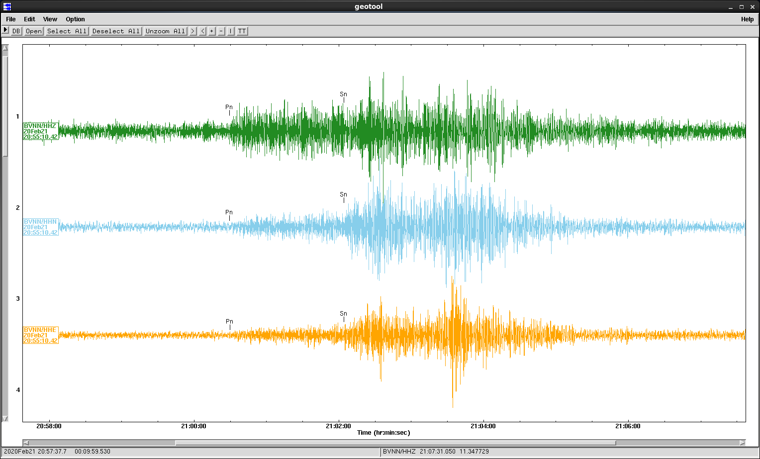
Виноградов Ю.А., Пятунин М.С. Сейсмологический мониторинг на Северном Ямале. Первые результаты // Современные методы обработки и интерпретации сейсмологических данных. Материалы XII Международной сейсмологической школы / Отв. ред. А.А. Маловичко. – Обнинск: ФИЦ ЕГС РАН, 2017
Сейсмическая станция |  |  | Дата открытия (модерни- зации) | Координаты и высота над уровнем моря |  |  | Подпочва | Тип оборудо- вания
название станции, код сети | код |  |  | ϕ, °N | λ, °E | h, м
 | между- народный | регио- нальный
Бованенково OBGSR | – | BVNN | 15.04.2017 | 70.482 | 68.551 | – | До 0.5 м – торф, ниже – мерзлый супесчаный суглинок | TC120-PH2+ CTR3-6S
Трехкомпонентная запись землетрясения 21.02.2020 станцией Бованенково BVNN, фильтр 1-5 Гц

Slide 15
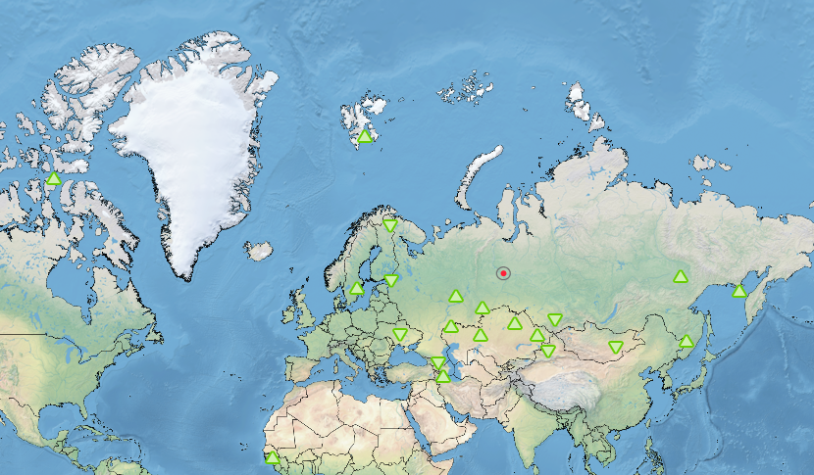
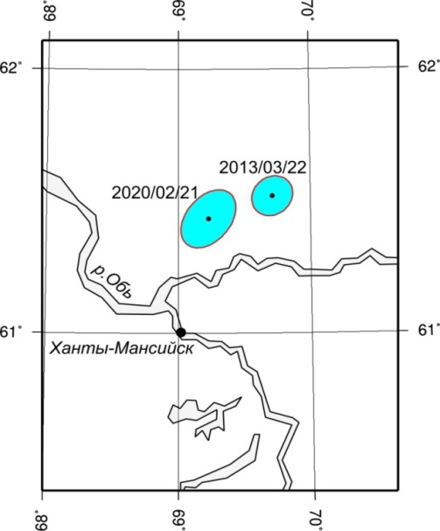
Регистрация IMS CTBTO
Date Time Err RMS Latitude Longitude Smaj Smin Az Depth 2013/03/22 01:05:32.34 0.58 1.15 61.5195 69.7113 8.9 7.7 42 0.0f Magnitude Err Nsta Author OrigID
ML 4.0 0.1 9 IDC_REB 9620154
mb 3.8 0.1 18 IDC_REB 9620154
Ms 3.6 0.1 22 IDC_REB 9620154
2020/02/21 20:58:21.24 1.01 1.25 61.4334 69.2269 13.8 9.0 38 0.0f
ML 3.5 0.1 9 IDC_REB 18543048
mb 3.8 0.2 5 IDC_REB 18543048
Ms 3.5 0.1 12 IDC_REB 18543048

Slide 16
Event Summary Block для события 21.02.2020 г. с Ms=3.5
Согласно инфомационному блоку для события 21.02.2020 г. определена категория как SO (отфильтрованное, не предназначено для дальнейшего исследования дискриминантов) показывает положительное значение Score=Mscore=0.27, т.е. может быть отнесено к природному событию, вероятно индуцированной природы.
Пороговое значение фильтрации события определено по критерию Ms:mb – SCOREM, по формуле:
,
где , mb и Ms - среднесетевые значения магнитуд по объемным и поверхностным волнам соответственно, σ_{М} –стандартное отклонение
Если SCOREM >0, событие отфильтровывается как имеющее природное происхождение, если SCOREM ≤ 0, событие отбирается для бюллетеня SEB (Standard Event Bulletin), как возможно имеющее взрывной характер.

Slide 17
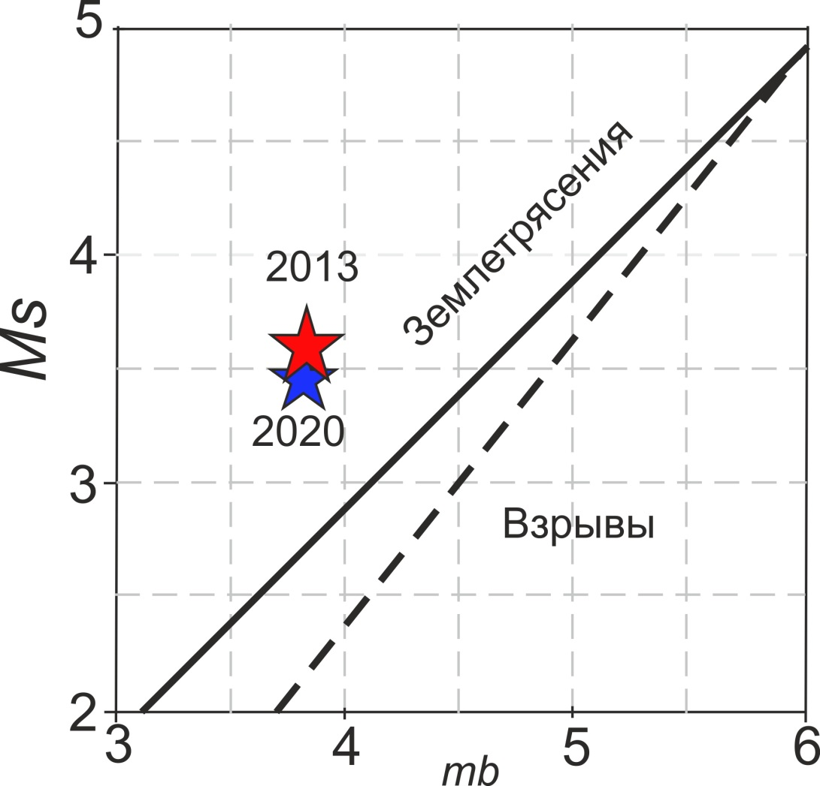
Магнитудный дискриминант
График соотношения значений Ms и mb для сейсмических событий 22.03.2013 г. И 21.02.2020 г. в ХМАО. Двумя линиями проведены пороговые значения – линии скрининга по Mueller & Murphy [1971] – сплошная линия и Murphy et al. [1997] – пунктирная линия, разделяющие землетрясения и взрывы и используемые в качестве порогового значения магнитудного дискриминанта

Slide 18
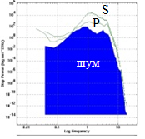
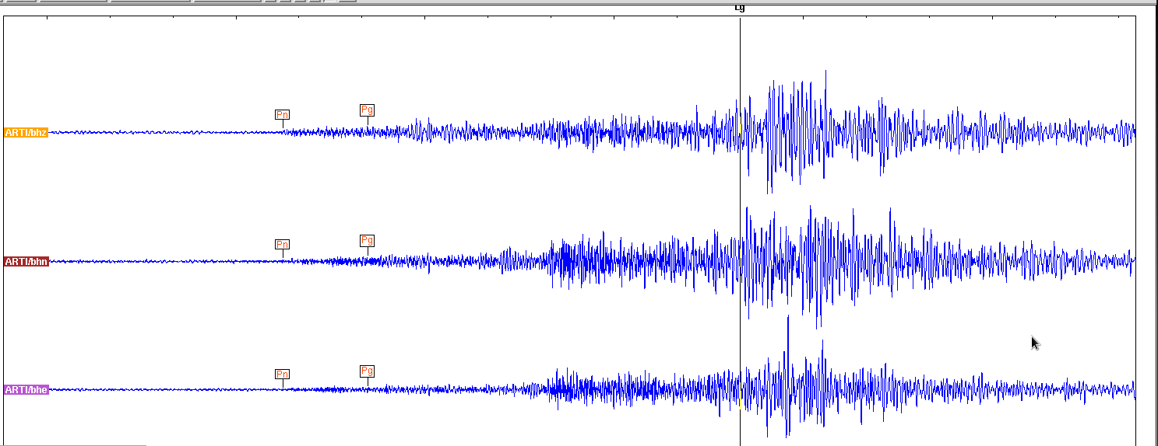
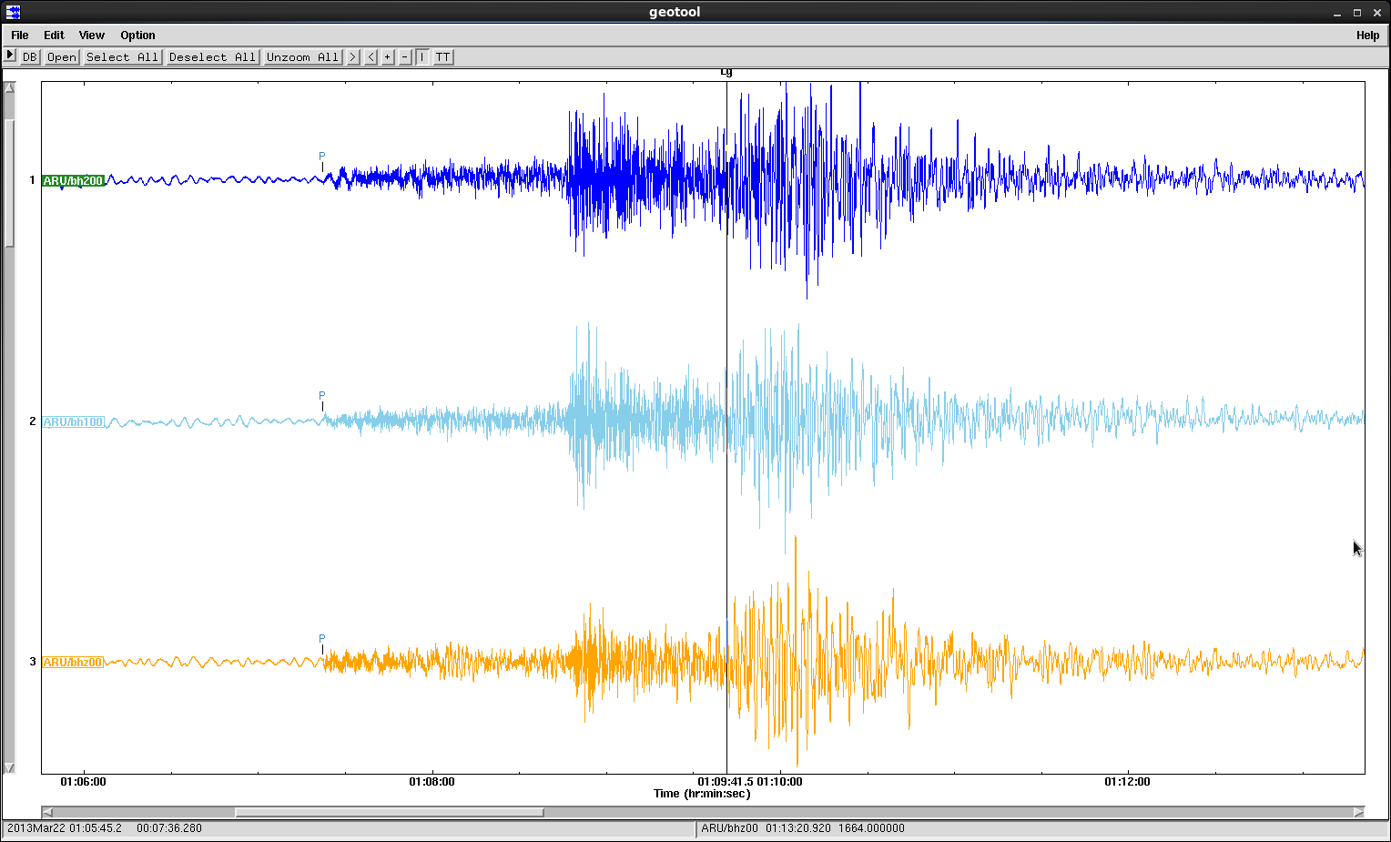
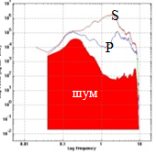
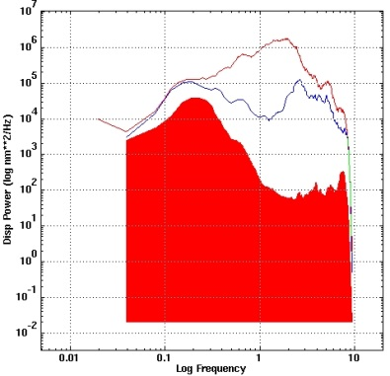
ARTI, 7.65 deg.
2020
2013

Slide 19
Выводы
Сейсмические события 22.03.2013 г. и 21.02.2020 г. являются землетрясениями;
Имеющаяся информация о технологии проведения работ на Приобском НМ с массовым проведением ГРП позволяет предположить об индукционном характере этих землетрясений;
Современные возможности сейсмических сетей ФИЦ ЕГС РАН не позволяют регистрировать землетрясения в ХМАО с М<3 и определять глубину зарегистрированных событий;
Для развития сейсмического мониторинга в ХМАО необходима координация работ имеющихся региональных центров ФИЦ ЕГС РАН, расширение сети в этом районе, а также установление контактов с добывающими компаниями.

Slide 20
Спасибо за внимание!

